Slide 1
Hello!

Slide 2
Find 5 “hidden” animals in this letter
Hello friends,
My name is Mark. My family is big. I have got two sisters Athens and Mary and two brothers Casper and Ogust. My sisters want to be artists and my brothers want to be engineers. My sister Athens can draw very well: she can draw a carpet and a window, a coat and a kepi, grass and snow. She even can draw men who go! At the end I want to ask you: tell me about Moscow, please. I know little about this city.
Best wishes,
Mark.

Slide 3
TToTo be busy as a bee | взять быка за рога ВьВзять быка за рога ь быка за рога
To eaTo eat like a horse | Хитрый как лис Хитр как ли
To plaTo play cat and mouse | УстатьУстать как собакаакобака
Not toNot to hurt a fly | нМожно привести лошадь к воде, но нельзя заставить её питьвести лошадь к водо ньзя заставить её пить
When When pigs fly | осёУпрямый как осёлл
Has the cat got yor tongue? Has the cat got your tongue? | Ранняя птичка сыта бывает (КтноИграть в кошки-мышки встаёт, тому бог подаёт)
To be dog tired To be dog tired | ПрПроглотить язык язык
Sly as a fox | ПослеПосле дождичка в четвергдичка в четверг
ake the ull by the horn Take the bull by the horn | ПарПальцем не тронутьонуть
YouYou can take a horse to the water but you cannot make him drinks not make himrk | граРанняя птичка сыта бывает (Кто рано встаёт, тому бог подаёт) шки-мышки
Stubborn as a mulen as a mule | ИметлИметь волчий аппетитчий аппетит
he early bird catches the worm The early bird catches the worm | Вертек бВертеться как белка в колесеелка в колесе

Slide 4
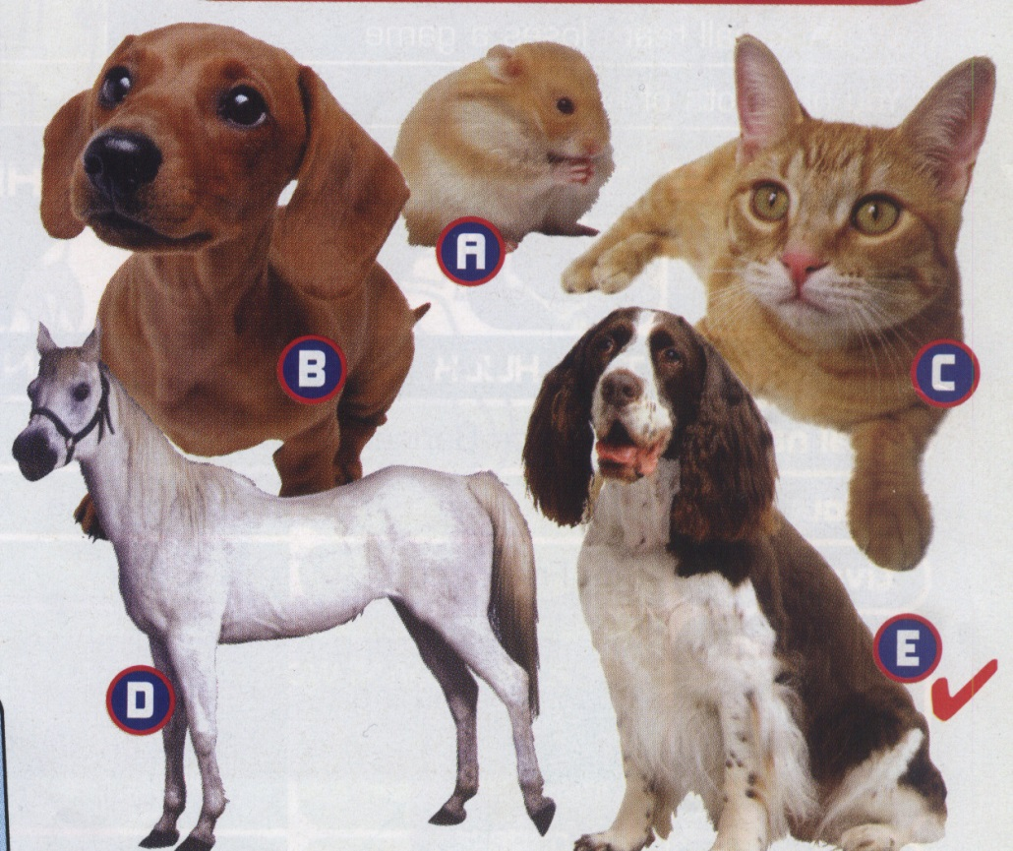
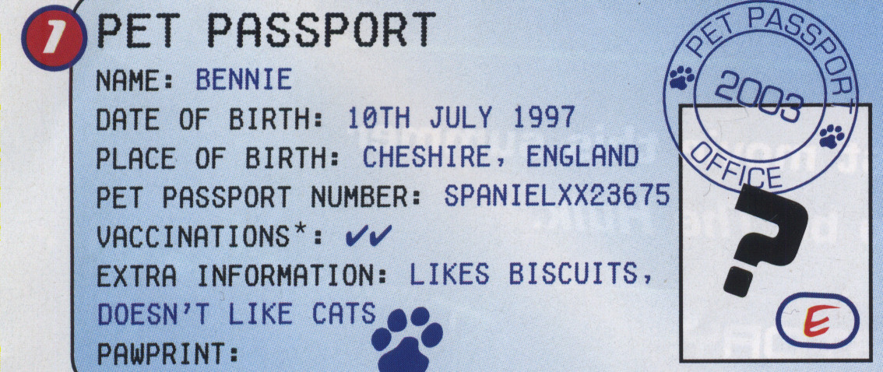
Match
Match the pet to the passport

Slide 5
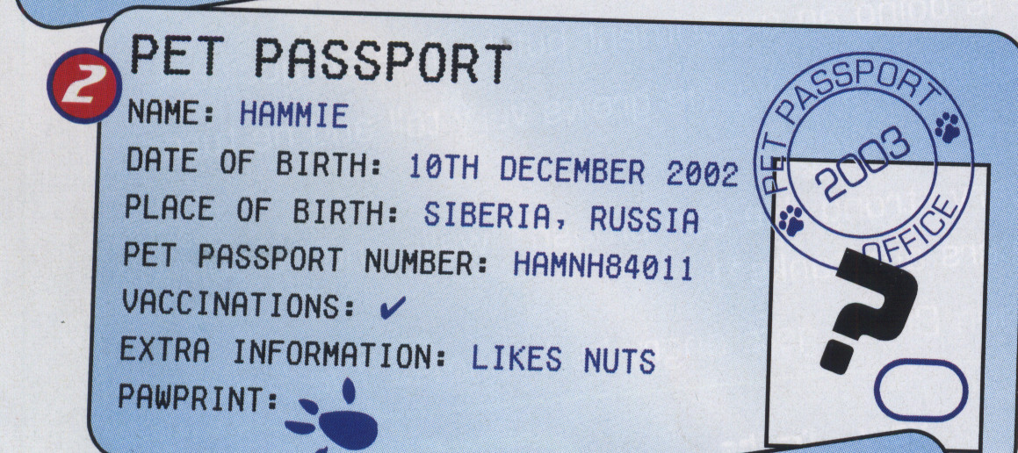
Match the pet to the passport

Slide 6
Match the pet to the passport

Slide 7
Match the pet to the passport

Slide 8
Match the pet to the passport

Slide 9
